Slide 1
LỄ CÔNG BỐ
CHIẾN LƯỢC PHÁT TRIỂN
HỌC VIỆN BÁO CHÍ VÀ TUYÊN TRUYỀN
ĐẾN NĂM 2030, TẦM NHÌN ĐẾN NĂM 2045
Hà Nội, tháng 9 năm 2022
HỌC VIỆN CHÍNH TRỊ QUỐC GIA
HỒ CHÍ MINH
HỌC VIỆN BÁO CHÍ VÀ TUYÊN TRUYỀN
*

Slide 2
CHƯƠNG TRÌNH LỄ CÔNG BỐ
CHIẾN LƯỢC PHÁT TRIỂN HỌC VIỆN BÁO CHÍ VÀ TUYÊN TRUYỀN
TT | Nội dung | Thực hiện
1 | Tuyên bố lý do, giới thiệu đại biểu Thông qua Chương trình buổi lễ | Văn phòng Đảng - Đoàn thể - HĐT
2 | Phát biểu công bố Chiến lược phát triển Học viện | Đ/c Mai Đức Ngọc Bí thư Đảng ủy, Chủ tịch Hội đồng trường Học viện
3 | Phát biểu trình bày Kế hoạch thực hiện các mục tiêu chiến lược, chỉ số thực hiện chính của Học viện nói chung và các đơn vị trực thuộc Học viện nói riêng | Đ/c Phạm Minh Sơn, Phó Bí thư Đảng ủy, Giám Đốc Học viện
4 | Phát biểu hưởng ứng thực hiện Chiến lược phát triển Học viện | Đ/c Nguyễn Xuân Phong, Trưởng khoa Chính trị học, Chủ tịch Công đoàn Học viện
5 | Phát biểu chỉ đạo của Lãnh đạo Học viện Chính trị quốc gia Hồ Chí Minh | Lãnh đạo Học viện CCTQG Hồ Chí Minh
6 | Kết thúc chụp ảnh lưu niệm | Đại biểu

Slide 3
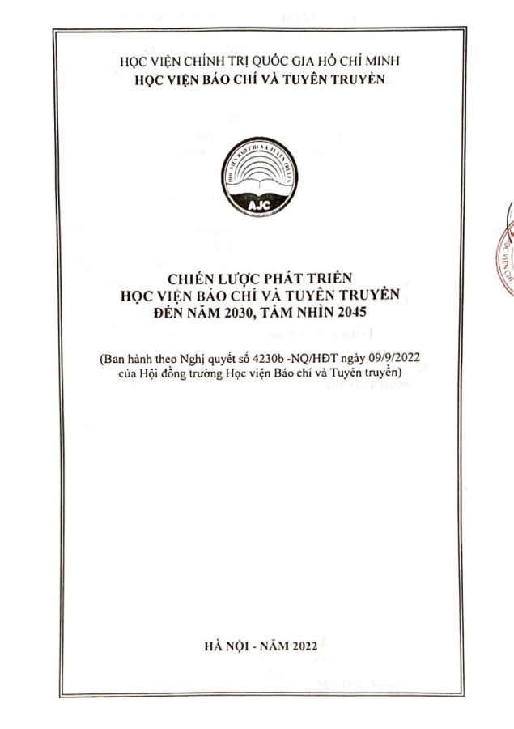
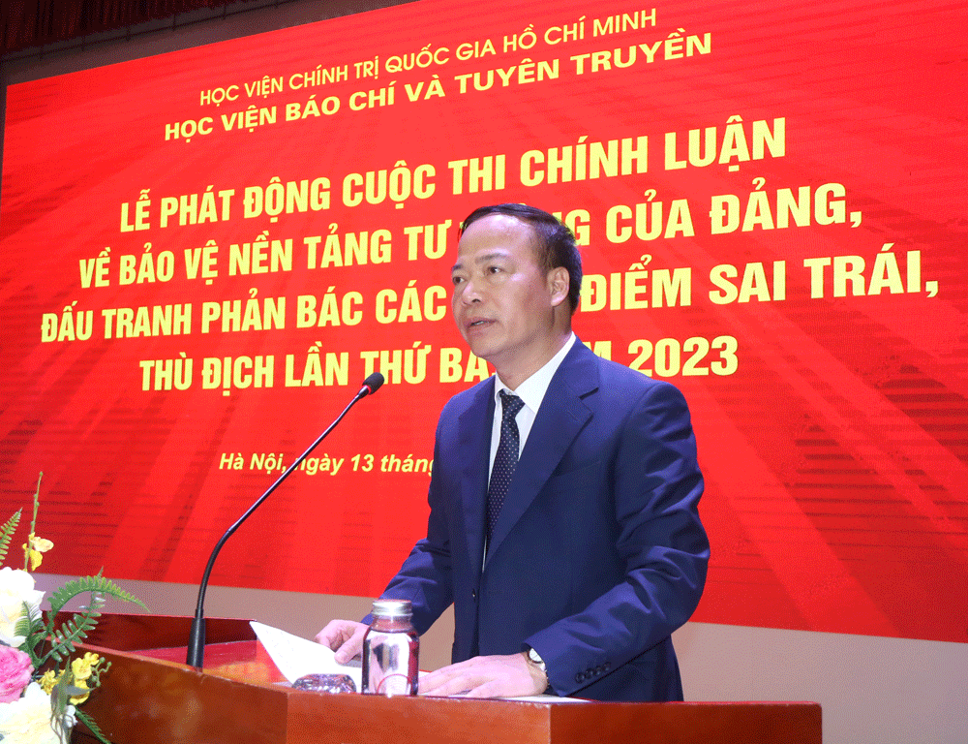
PHÁT BIỂU CÔNG BỐ
CHIẾN LƯỢC PHÁT TRIỂN HỌC VIỆN
BÁO CHÍ VÀ TUYÊN TRUYỀN ĐẾN NĂM 2030,
TẦM NHÌN ĐẾN NĂM 2045
Đ/c Mai Đức Ngọc
Bí thư Đảng ủy,
Chủ tịch Hội đồng trường Học viện

Slide 4
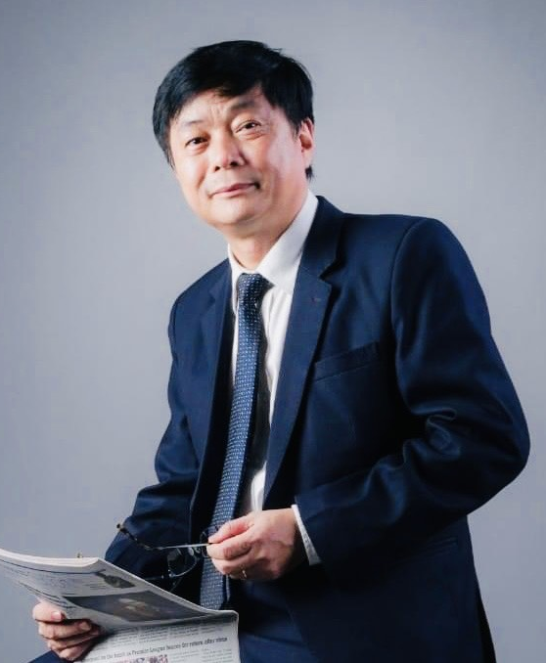
PHÁT BIỂU
Kế hoạch thực hiện các mục tiêu chiến lược, chỉ số thực hiện chính của Học viện nói chung và các đơn vị trực thuộc Học viện nói riêng
Đ/c Phạm Minh Sơn,
Phó Bí thư Đảng ủy, Giám Đốc Học viện

Slide 5
PHÁT BIỂU HƯỞNG ỨNG THỰC HIỆN
CHIẾN LƯỢC PHÁT TRIỂN HỌC VIỆN
Đ/c Nguyễn Xuân Phong,
Trưởng khoa Chính trị học,
Chủ tịch Công đoàn Học viện

Slide 6

PHÁT BIỂU CHỈ ĐẠO CỦA LÃNH ĐẠO
HỌC VIỆN CHÍNH TRỊ QUỐC GIA HỒ CHÍ MINH

Slide 7
ĐẠI BIỂU CHỤP ẢNH LƯU NIỆM

